Slide 1
Тема:
Дужки. Порядок дій у виразах
з дужками

Slide 2
Перевірка домашнього завдання

Slide 3
Гра «Невідоме число»

Slide 4
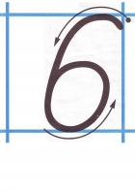
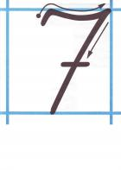
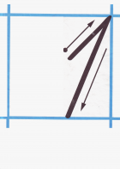
Хвилинка каліграфії

Slide 5
. Робота за підручником
Іноді дії у виразах можна виконувати не по порядку. Дія, що виконується першою, береться в дужки: ( ).
Ці значки не прості, а чарівні.
Їх застосовують, щоб змінити порядок виконання дій у виразах.
Якщо в числовому виразі є дужки, то першою завжди виконують ту дію, що в дужках.
17 - (4 + 5) = 17 - 9 = 8

Slide 6
Завдання
Завдання 1
Знайди суму і різницю.

Slide 7
Завдання 2
• Від числа 10 відніми суму чисел 3 і 5.
• До числа 7 додай різницю чисел 3 і 6.

Slide 8
Фізкультхвилинка

Slide 9
Конкурс «Хто швидше? Завдання 3 8+(9-4) 12-(8+4) 3+(15-6) 15-(3+5) 13-(10-5) 14+(11-10)

Slide 10
Розв’язування задач. Завдання 4

Slide 11
Завдання від Сови. Геометричне завдання
Завдання 6. Робота в групах

Slide 12
Фізкультхвилинка для очей

Slide 13
Обчисли.

Slide 14
Що нового дізналися на уроці?
Яке правило про порядок дій запам’ятали?
ПІДБИТТЯ ПІДСУМКІВ

Slide 15
ДОМАШНЄ ЗАВДАННЯ
С. 24, завдання 7, 8.

